Slide 1
枠拾いくん
HAL東京 高度情報学科 高度情報処理 3年
会田悠人

Slide 2
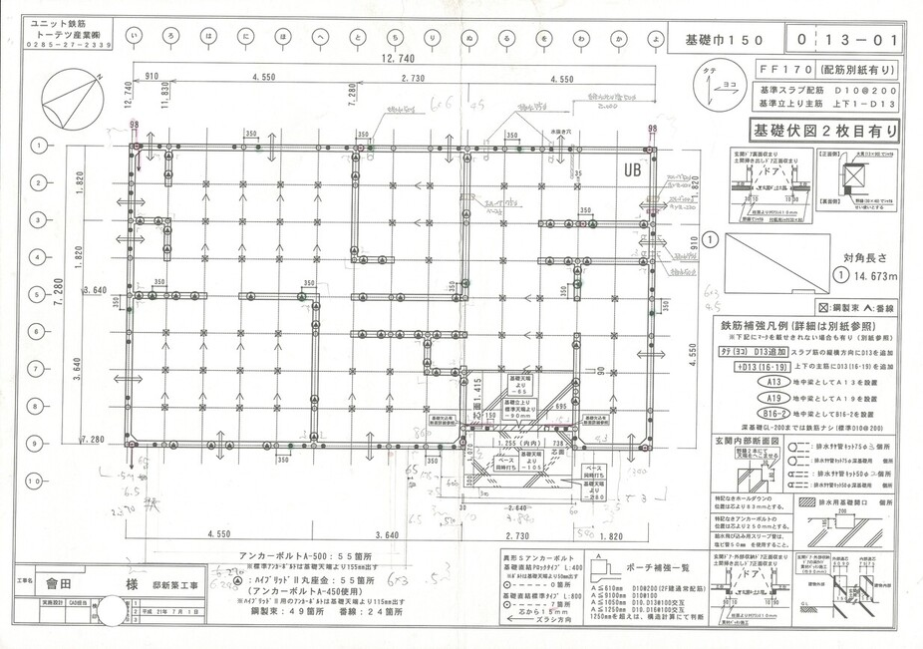
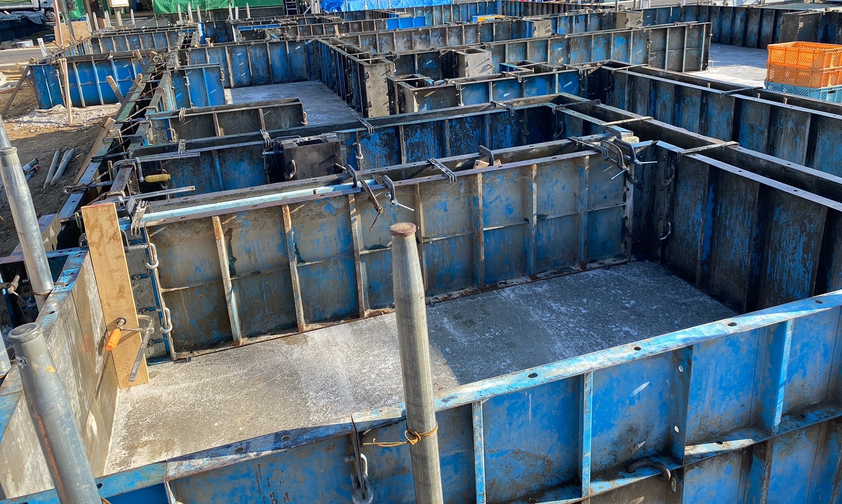
作品での求めたいもの
こちらは基礎伏図といい
建物の基礎部分の構造を示した図面です。
本作品ではこちらの図面を用い必要となる枠を数えるものとなっています。
左画像の様な建築現場でよくみられる、写真に写っている状態にするために必要なものです。

Slide 3
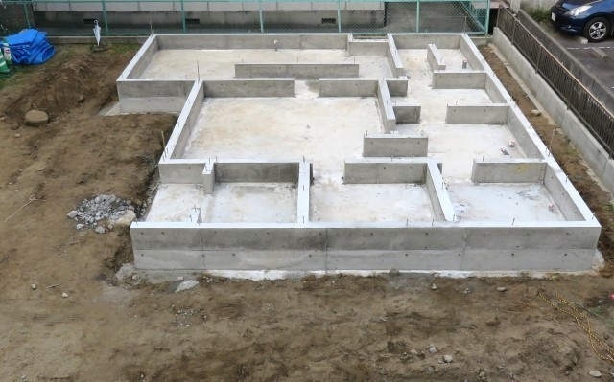
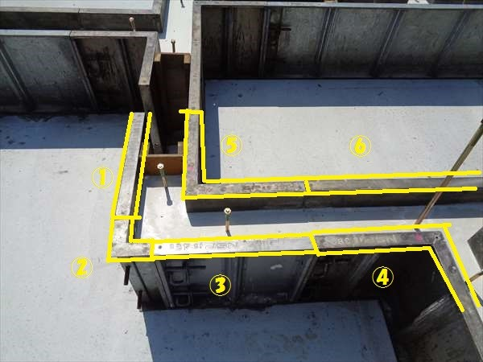
枠とは
左の画像のように住宅の基礎部分の作成時に、型を用意しそこにコンクリートを流していきます。

Slide 4
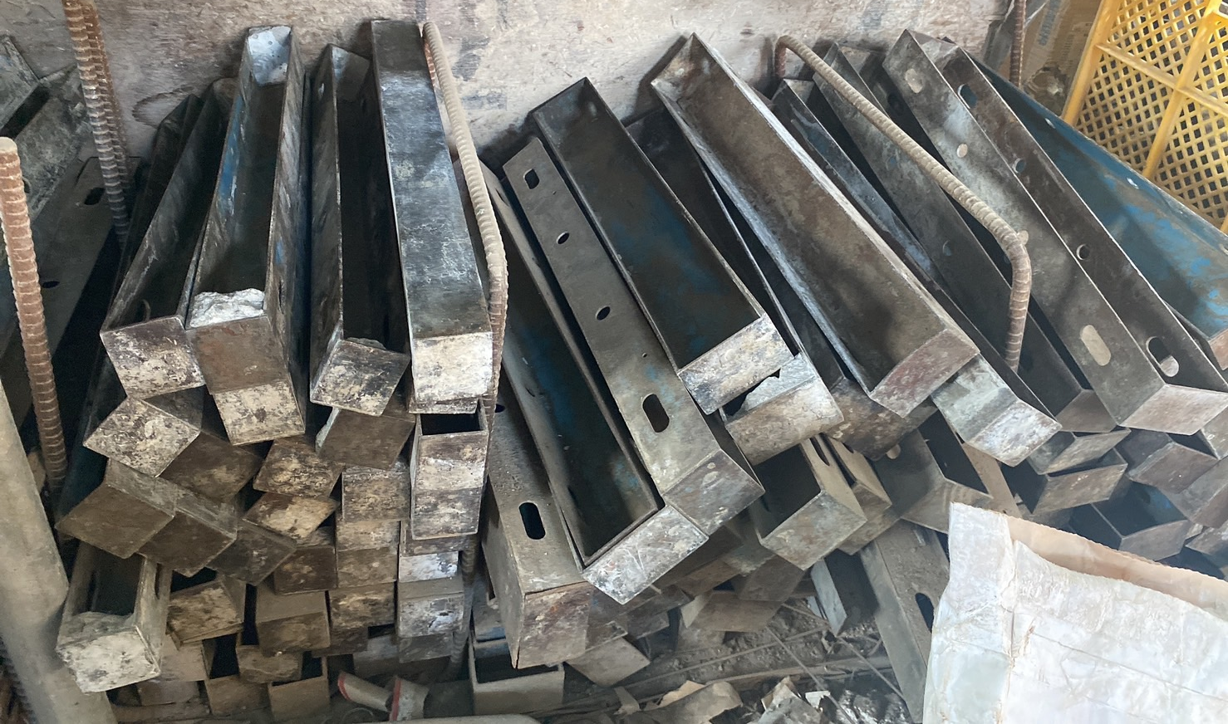
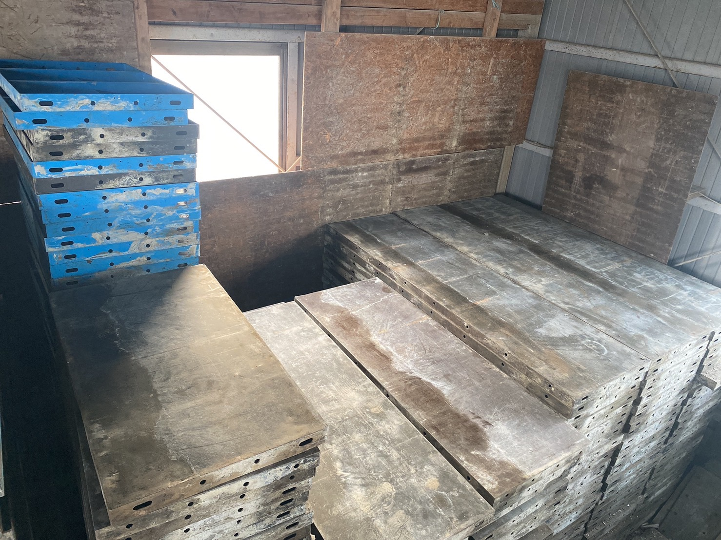
枠とは
多くのサイズがあり、必要となる長さに合わせ、必要数だけ現場に持っていき作業しています。

Slide 5
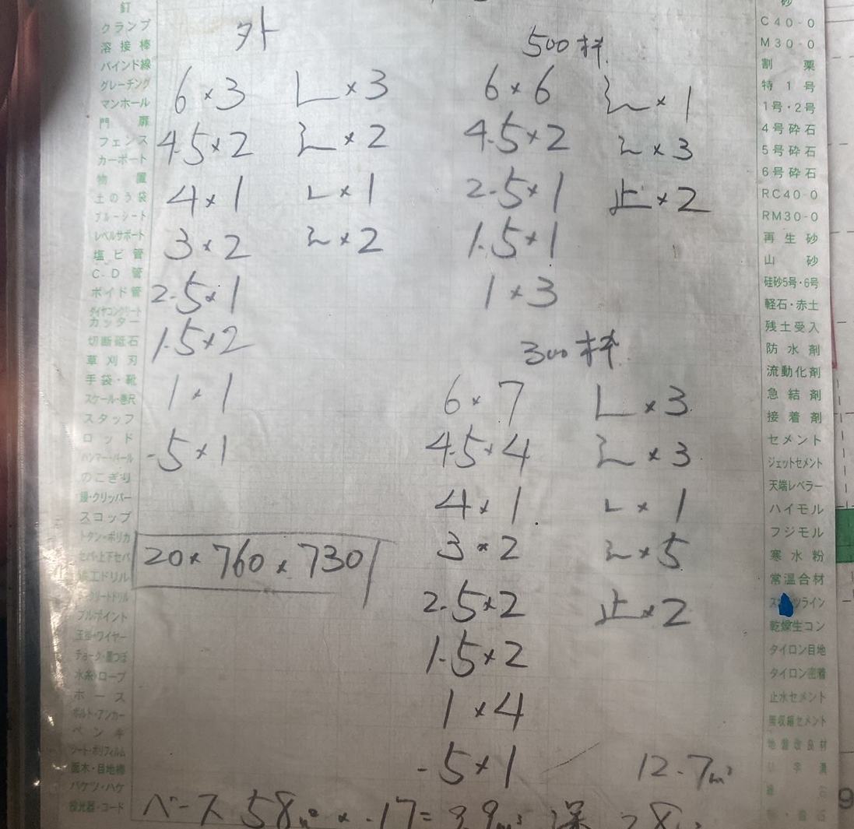
枠とは
自分のアルバイト先で使用している枠のサイズは
6,4.5,4,3,2.5,1.5,1,0.5,0.3,0.25,0.15（尺）と、多くあります。
それを先ほどの図面を見ながら、何がいくつ必要かを職人が手作業で数えていくので数え間違いが発生することがあります。

Slide 6
プログラムの流れ
基本はPythonを用いての開発になります。
1.画像を読み込む
2.y軸とx軸となる線を抽出する。（OpenCV）
3.抽出した線の両端の座標、緑の部分を読み取り各線の長さを求めます。（NumPy）

Slide 7
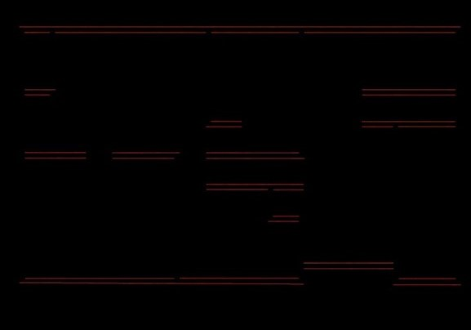
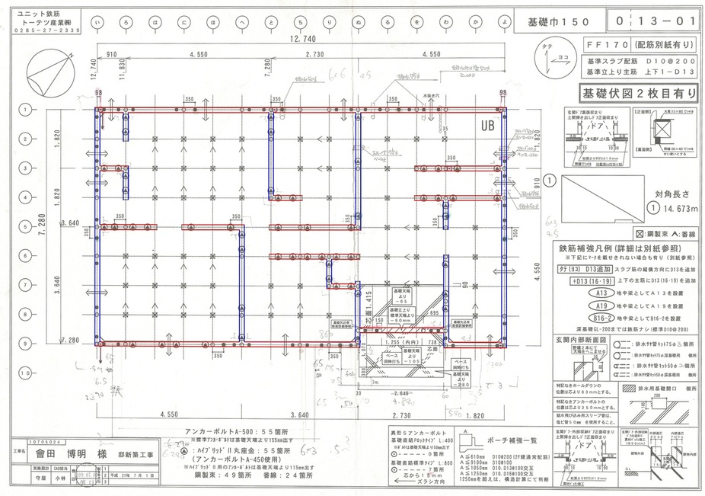
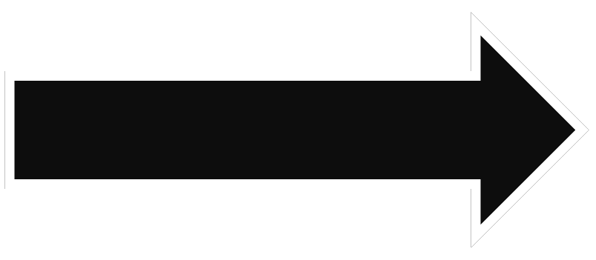
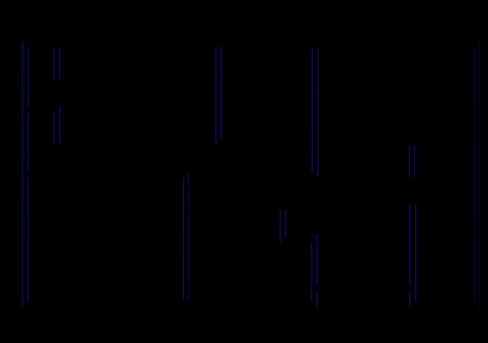
OpenCVを用い、画像から特定色を取り出す

Slide 8
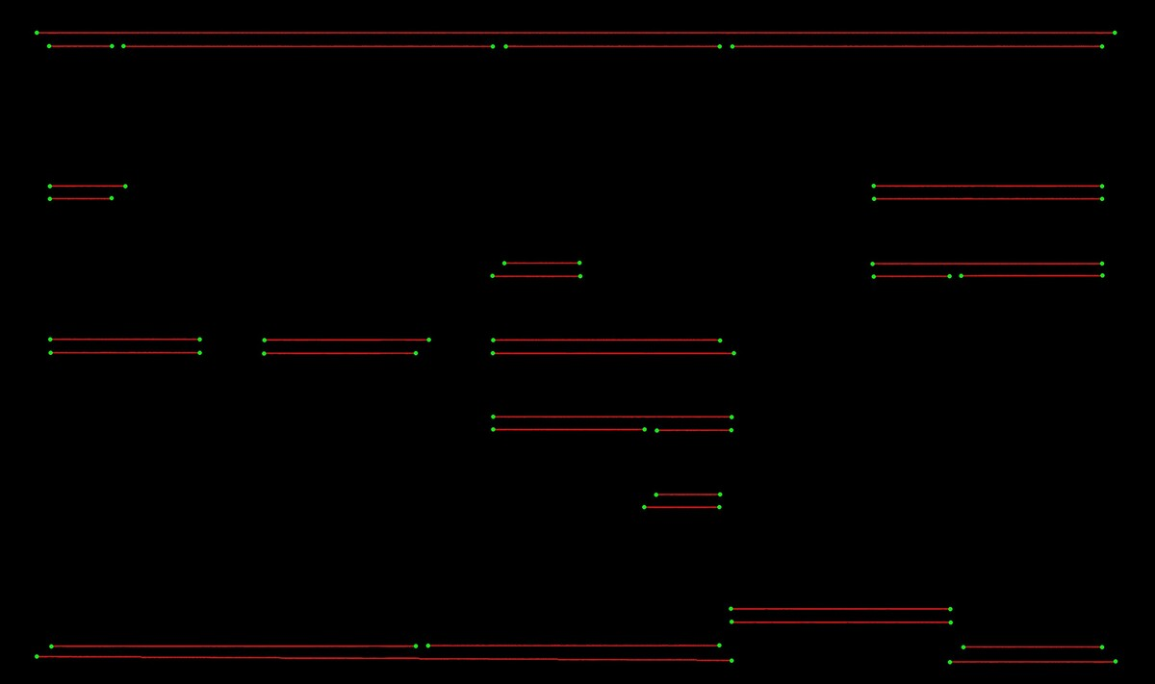
線の長さを求める
両端にある緑の点がこの画像から読み取った線の端となります。
この線の座標から長さを求めていきます。

Slide 9
線の長さを求める
Ｘ軸の長さを求める時、座標が、（1,10）（5,15）（1,20）（8,10）とあった場合、Ｙ軸が同じとなり正しい組み合わせとなるのは、 （1,10）（8,10）になります。
仮に（1,10）（5,15）の組み合わせで長さを出してしまった場合、存在しない斜めの線ということになってしまうので、ｘ軸の座標を比較することで、ｘ軸方面に伸びている線なのかを判定しています。

Slide 10
その他 追記事項
本作品の公開している図面のデータは許可を得て自宅の物を使っています。
計算時に出る誤差の範囲は、現場に多めに持っていく枠で間に合う範囲です。
個人情報の為、他図面でのデータの公開はできませんが他の物でもテストしてます。

